Slide 1

计算机原理与汇编
上海海事大学信息工程学院

Slide 2
4.3.2 80x86 CPU指令系统 P151
80x86 CPU指令按操作数地址个数可划分为3种类:
（1）双操作数指令
OPR DEST，SRC
指令操作码
目的地址
目的操作数地址,
源地址
源操作数地址
（2）单操作数指令
OPR DEST
DEST既是源地址又是目的地址 或 隐含另一个操作数地址
OPR
隐含 或
不需要操作数
（3）无操作数指令

Slide 3
4.3.2 80x86 CPU指令系统 P152
按功能分为六大类：
传送类指令
算术运算类指令
逻辑类指令
串操作类指令
程序转移类指令
处理机控制类指令

Slide 4
1. 传送类指令
把数据、地址送到寄存器或存储单元中
(1)传送指令 MOV DEST， SRC
操作：（SRC) → DEST
说明：
字节、字、双字，位数一致
DEST不能是立即数和CS
若SRC是立即数,则DEST不能是段寄存器
若SRC不是立即数，则DEST，SRC至少一个是寄存器
MOV指令不影响标志位

Slide 5
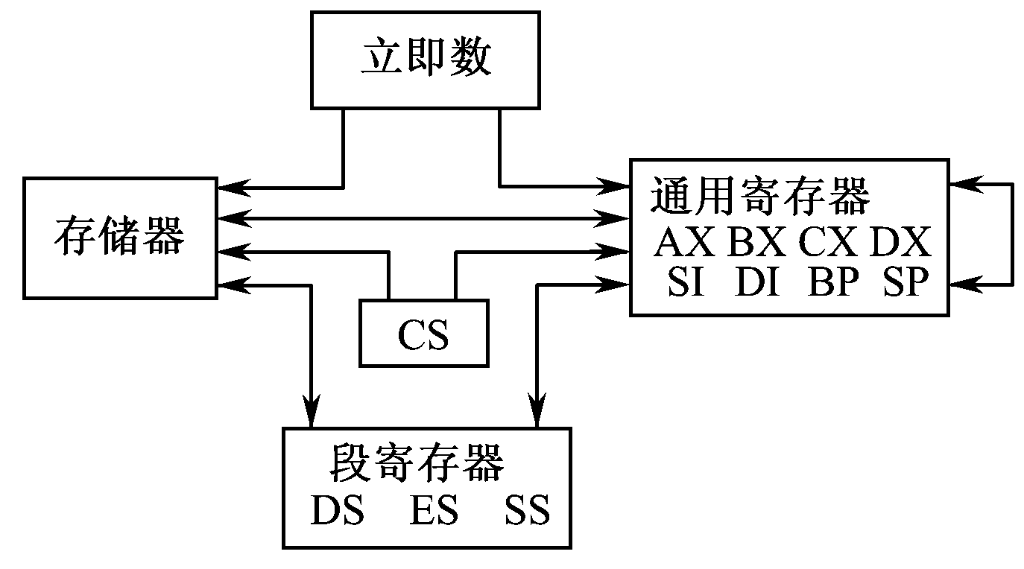
1. 传送指令——MOV
MOV指令可以实现的传送有：9种
寄存器Reg
立即数 Imm
存储单元Mem
段寄存器SegReg

Slide 6
Imm ↔ R，M
MOV AL，1FH
MOV AX，2345H
MOV DA_BYTE，0FEH
MOV ARY[BX]，1234H
MOV EBX，12345678H
R ↔ R
MOV AH，BL
MOV DX，CX
MOV DS，AX
MOV EDS，EAX
R ↔ M
MOV CL，DA_BYTE
MOV TAB[BX][DI]，AX
MOV EAX，10H [ECX*4]

Slide 7
【例4-11】 把DA_WORD1字单元内容传送到DA_WORD2字单元中
MOV AX，DA_WORD1
MOV DA_WORD2，AX
【例4-12】 把立即数10A0H传送给段寄存器DS、ES，
MOV AX，10A0H
MOV DS，AX
MOV ES，AX

Slide 8
1. 传送指令——MOV
错误的指令：
MOV 2, AL
MOV CS, AX
MOV DS, ES
MOV [SI+6], [BX]
MOV DL, AX
MOV DS, 1200H
MOV AX, [CX]
MOV AX, 1234H
MOV [BX], 1234H
MOV AX, BX
MOV [SI+6], AX
MOV DS, AX
MOV DS, DAT
MOV BP, SS

Slide 9
1. 传送指令——MOV
MOV指令：
不允许将数据送往立即数或CS
不允许立即数送往段寄存器
不允许存储单元送往存储单元
不允许段寄存器送往段寄存器
源、目的操作数位数一致

Slide 10
1. 传送类指令——MOVSX
(2)带符号扩展传送指令 386以后机型 MOVSX DEST， SRC
操作： 符号扩展（SRC） → DEST
说明：
SRC可以是8位或16位的寄存器或存储单元的内容
DEST必须是16位或32位寄存器
将源操作数进行符号扩展后送入目的寄存器，8位扩展到16位或32位, 16位 到 32位
MOVSX指令不影响标志位

Slide 11
【例4-13】 MOVSX EAX，CL
若（CL）= F7H
该指令执行后（EAX）= FFFFFFF7H
若（CL）= 7FH
该指令执行后（EAX）= 0000007FH
【例4-14】 MOVSX EDX，[EDI]
存储单元DS：[EDI]中的16位数
符号扩展为32位数，送到EDX中

Slide 12
1. 传送类指令——MOVZX
(3)带零扩展传送指令 386以后机型 MOVZX DEST， SRC
操作： 零扩展（SRC） → DEST
说明：
SRC是无符号整数，作零扩展， 即不管源操作数的符号位是否为1，高位均扩展为零
MOVZX指令不影响标志位

Slide 13
【例4-15】 MOVZX DX，AL
若（AL）= F7H
该指令执行后（DX）= 00F7H
【例4-16】 MOVZX EAX，DATA
练习：P183 4－35

Slide 14
1. 传送类指令——PUSH、POP P154
堆栈操作
入栈 PUSH SRC
出栈 POP DST
以16位数据为例：
(SP)/(ESP) -2→(SP)/(ESP)
16位SRC→ (SP)/(ESP)
(SP)/(ESP) →(DST)
(SP)/(ESP) +2→ (SP)/(ESP)
若为32位数据，则SP或ESP －4或＋4

Slide 15
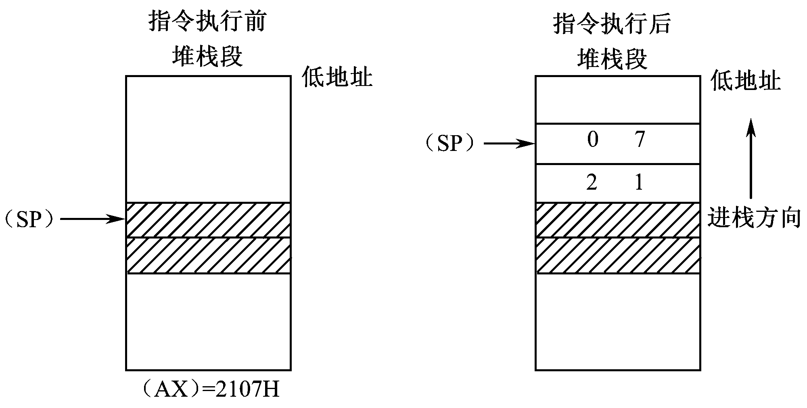
【例4-17】 指令“PUSH AX”的执行情况：

Slide 16
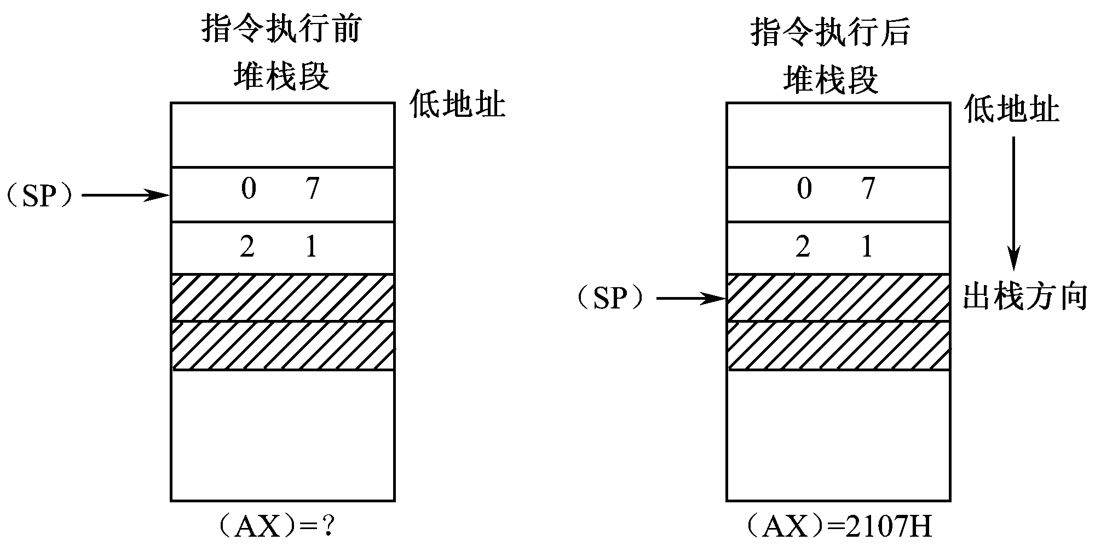
【例4-18】 指令“POP AX”的执行情况：

Slide 17
说明：
以字（16位）或双字(32位)为单位入、出栈
寄存器、段寄存器、存储单元可入栈 （即：立即数不允许入出栈 ）
除CS外，寄存器、段寄存器、存储单元都可作为出栈目的DST
POP SS 和 POP SP要慎重
PUSH、POP 不影响标志位

Slide 18
PUSH/POP指令执行的操作
操作数长度(位) | 地址长度(位) | 执行的操作
16 | 16 | SP⇐（SP）± 2 字出栈或进栈
16 | 32 | ESP⇐（ESP）± 2 字出栈或进栈
32 | 16 | SP⇐（SP）± 4 双字出栈或进栈
32 | 32 | ESP⇐（ESP）± 4 双字出栈或进栈
习题： P183 4-33 P181 4-17

Slide 19
1. 传送类指令——PUSHA/PUSHAD
(6)通用寄存器进栈指令
PUSHA
PUSHAD
操作： 将各通用寄存器内容依次压入堆栈
说明：
不影响标志位
PUSHA：16位通用寄存器依次进栈 进栈次序为AX、CX、DX、BX,以及指令执行前的SP、BP、SI、DI 指令执行后（SP）⇐（SP）− 16指向新栈顶
PUSHAD：32位通用寄存器依次进栈 进栈次序为EAX、ECX、EDX、EBX，以及指令执行前的ESP、EBP、ESI和EDI 指令执行后（SP）⇐（SP）− 32

Slide 20
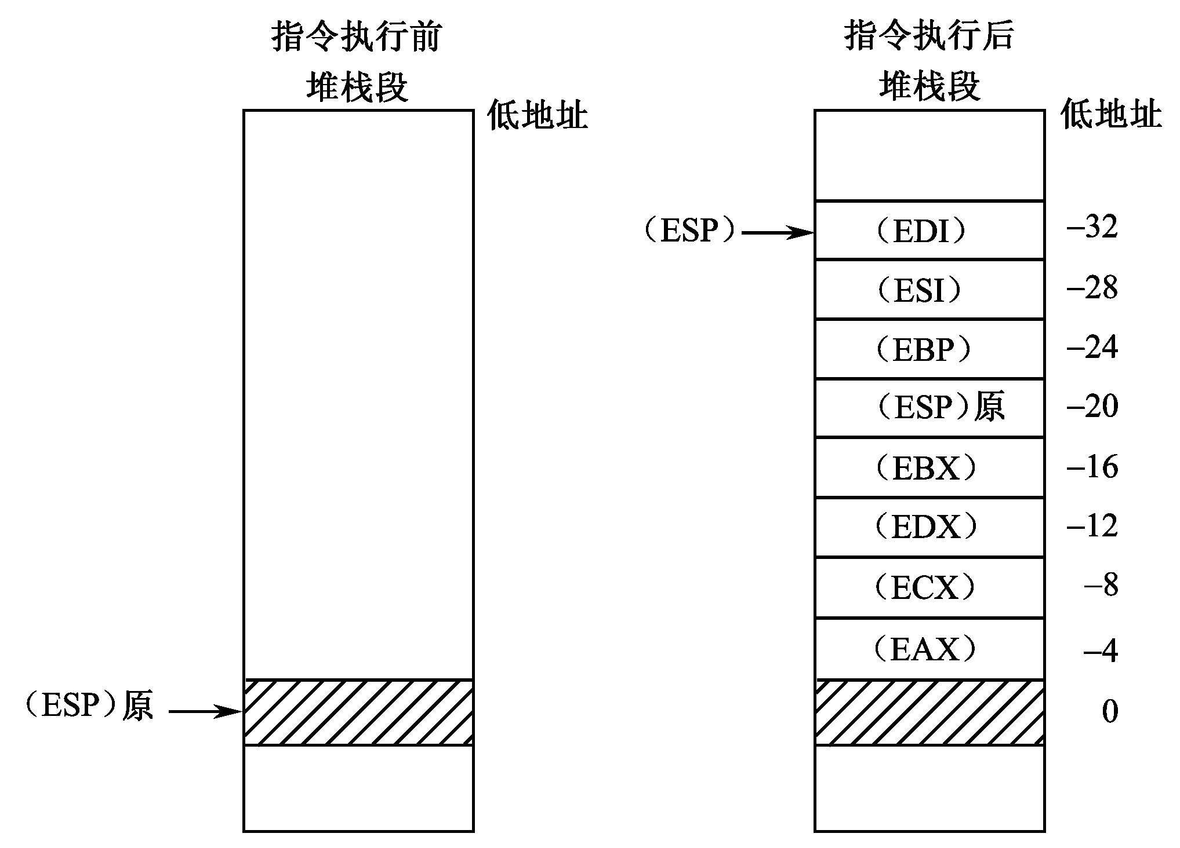
【例4-21】 指令“PUSHAD”的执行情况:

Slide 21
1. 传送类指令——POPA/POPAD
(7)通用寄存器出栈指令
POPA POPAD
操作: 将堆栈栈顶的内容依次弹出到各通用寄存器中
说明：
不影响标志位
POPA： 16位通用寄存器依次出栈 出栈次序为DI、SI、BP、SP、BX、DX、CX、AX指令执行后,（SP）⇐（SP）+ 16 应注意，SP的出栈只是修改了指针使其后的BX能顺利出栈，而堆栈中原先由PUSHA指令存入的SP的原始内容被丢弃，并未真正送到SP寄存器中去（SP的伪出栈）
POPAD:32位通用寄存器依次出栈 (ESP的伪出栈) 出栈次序为EDI、ESI、EBP、ESP、EBX、EDX、ECX、EAX，指令执行后（ESP）⇐（ESP）＋ 32

Slide 22
1 数据传送指令——XCHG P156
（8）交换指令 XCHG OPR1，OPR2
操作：（OPR1) ↔ (OPR2）
说明： 至少一个是寄存器,但不允许段寄存器、立即数 8086: 字/字节 80386以后：字/字节/双字
不影响标志位
例如：（AX）＝1234H，（BX）＝5678H
XCHG AX，BX
（AX）＝ 5678H ，（BX）＝ 1234H

Slide 23
【例4-22】指令“XCHG BX，[BP+SI]”
执行前，设（BX）= 6F30H，（BP）= 0200H，（SI）= 0046H，（SS）= 2F00H，（2F246H）= 4154H
解：DEST是寄存器，16位BX
SRC在存储单元中，基址变址寻址，因为BP，所以缺省在SS段中 逻辑地址为 SS: [BP+SI]
源操作数的偏移地址=(BP)+(SI)=0200+0046=0246 H
源操作数的物理地址=2F000+0246=2F246 H
即：存储单元2F246H的内容与寄存器BX的内容互换
则该指令执行后
（BX）= 4154H ，（2F246H）= 6F30H

Slide 24
2） 地址传送指令 P157
将存储器操作数的地址传送给指定的寄存器，而不是传送操作数
不影响标志位
LEA（Load Effective Address）有效地址(EA)送寄存器
LDS（Load DS with pointer）地址指针送寄存器和DS
LES（Load ES with pointer）地址指针送寄存器和ES
LFS（Load FS with pointer） 地址指针送寄存器和FS
LGS（Load GS with pointer）地址指针送寄存器和GS
LSS（Load SS with pointer） 地址指针送寄存器和SS
地址指针——段基址（段选择器）：偏移地址

Slide 25
2） 地址传送指令 P157
装入有效地址 | LEA REG， SRC | SRC的偏移地址 → REG
REG 不允许是段寄存器，只能是16位或32位通用寄存器 SRC不允许是立即数、寄存器，必须是存储单元 对标志位无影响
例如： LEA SI，DS:[2000H]
比较与 MOV SI，DS:[2000H] 的不同

Slide 26
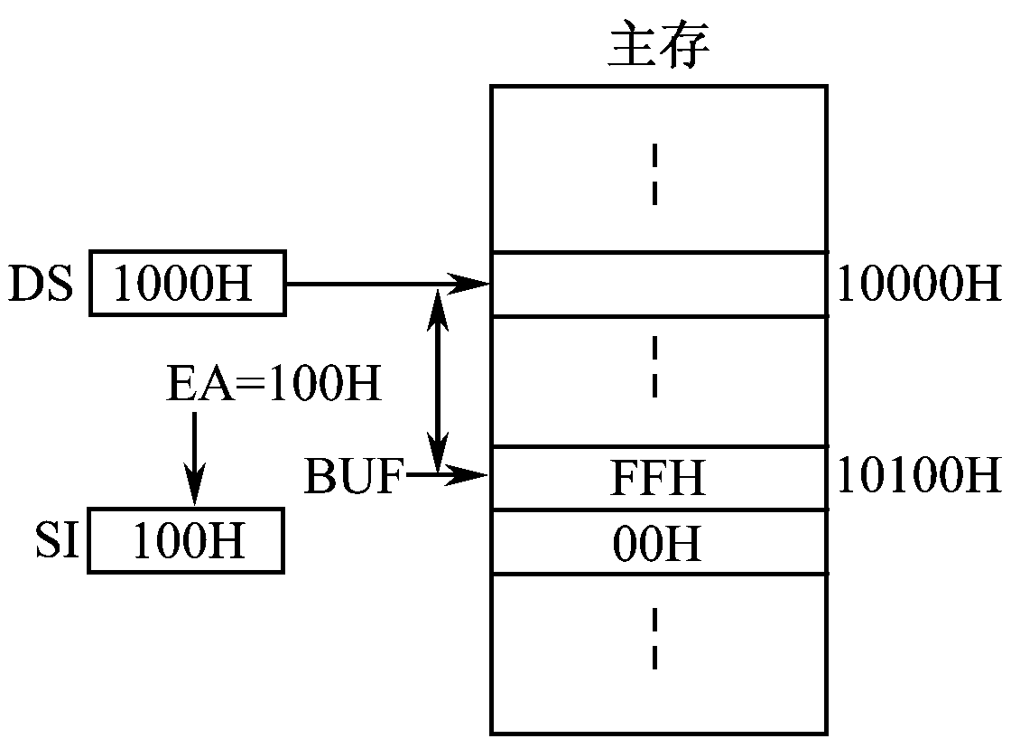
指令“LEA SI，BUF”
设BUF的有效地址EA是0100H
LEA SI，BUF 指令的执行情况

Slide 27
由于存在着目的寄存器位数与源操作数有效地址长度的不同，该指令执行的操作如下表所示：
目的寄存器位数 | 源操作数地址长度 | 执行的操作
16 | 16 | 计算得16位有效地址，存入16位目的寄存器
16 | 32 | 计算得32位有效地址，截取低16位存入16位目的寄存器
32 | 16 | 计算得16位有效地址，零扩展后存入32位目的寄存器
32 | 32 | 计算得32位有效地址，存入32位目的寄存器

Slide 28
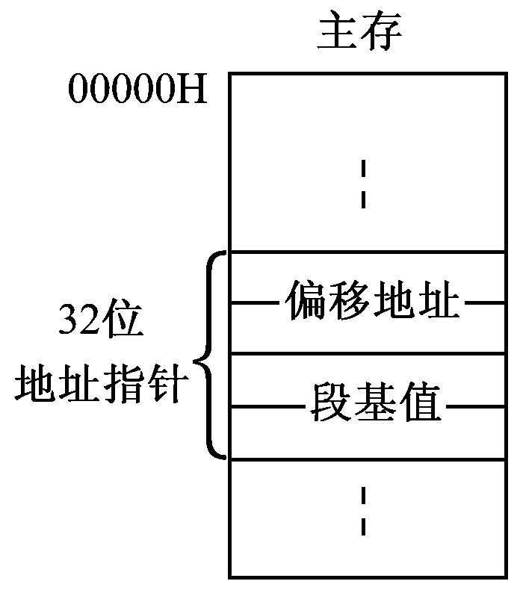
（2） LDS、LES、LFS、LGS、LSS 地址指针送寄存器和段寄存器指令
地址指针——段基址（段选择器）：偏移地址
共32位或48位 4 或6 字节
16位
2字节
16位 或32位
2 或 4 字节
地址指针的存放： 偏移地址在前（占低地址），段基值（或段选择器）在后（高地址）
32位的地址指针如右图所示：

Slide 29
2） 地址传送指令——LDS、LES P158
装入 地址指针 | LDS REG， SRC | (SRC) → REG (SRC+2/4) → DS
 | LES REG， SRC | (SRC) → REG (SRC+2/4) → ES
REG 不允许是段寄存器，只能是16位或32位通用寄存器 SRC不允许是立即数、寄存器，必须是存储单元 对标志位无影响
LES、LFS、LGS、LSS指令与其格式相同， 只是指定的段寄存器不同

Slide 30
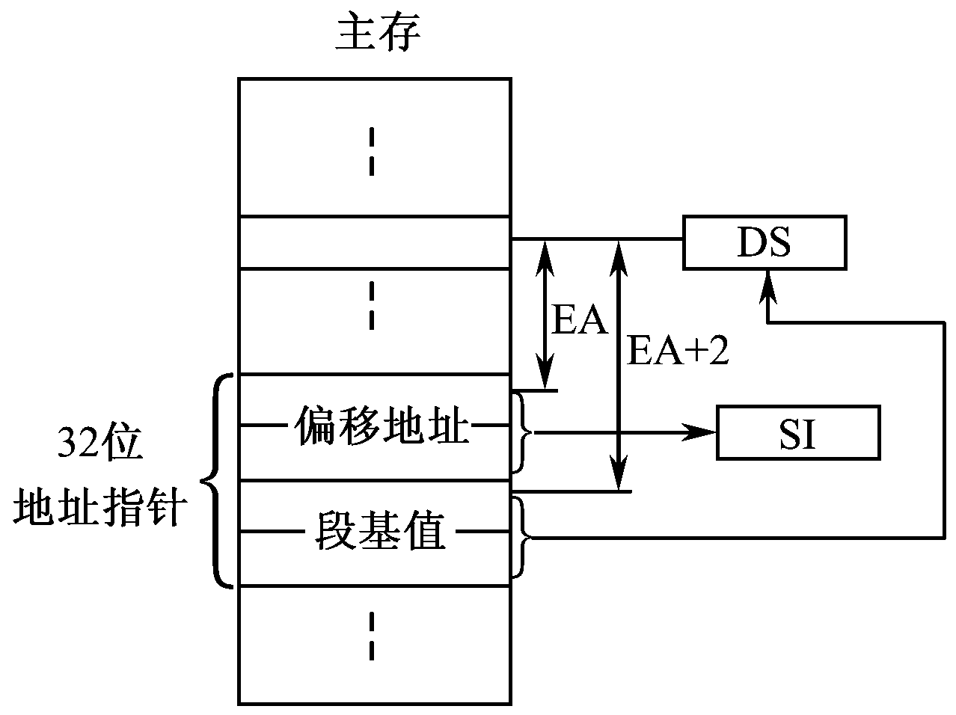
【例4-24】 “LDS SI，ADR［BX］”的执行情况：
1）由源地址ADR［BX］可以计算出源操作数在数据段的有效地址EA。
2）因为目的寄存器是16位的SI，所以地址指针是32位，由EA及EA+2指向
3）前2个单元是偏移地址，应送到指令指定的SI中；
4）后2个单元是段基值，应送到DS中。
LDS SI，ADR［BX］

Slide 31
【例4-25】 指令 LDS SI，[10H]
执行前，如果（DS）= C000H， （C0010H）=0180H，（C0012H）= 2000H
则指令执行后：
（SI）= 0180H，（DS）= 2000H
习题： P181 4-15（3）（4） 4-16

Slide 32
3） 标志位传送指令 P158
用于对标志寄存器进行存取操作，都是无操作数指令
低8位标志送AH | LAHF | (FLAGS低8位)→ AH
AH送标志寄存器低8位 | SAHF | (AH)→FLAGS低8位
标志入栈 | PUSHF PUSHFD | 16位 FLAGS 入栈 32位 FLAGS 入栈
标志出栈 | POPF POPFD | 16/32 位标志出栈

Slide 33
 |  |  |  | OF | DF | IF | TF | SF | ZF |  | AF |  | PF |  | CF
LAHF： 把标志位SF、ZF、AF、PF、CF送至AH中的第7，6，4，2，0位。
SAHF指令用以设置或恢复SF、ZF、AF、PF、CF 5个标志位。
LAHF和PUSHF/PUSHFD不影响标志位。
SAHF只影响标志寄存器的低8位，对高8位标志无影响
POPF/POPFD则由装入的值来确定标志位的值，但POPFD指令不影响VM、RF、IOPL、VIF和VIP的值

Slide 34
3） 标志位传送指令
例:设置标志位的值
MOV AX, 0
PUSH AX
POPF
例:清除某标志位
LAHF
AND AH，7FH
SAHF

Slide 35
4） 类型转换指令 P159
将字节、字转换为字、双字，共有4条指令且都是无操作数指令
CBW（Convert Byte to Word） 字节转换为字
CWD/CWDE (Convert Word to Double Word）字转换为双字
CDQ（Convert Double to Quad） 双字转换为4字
BSWAP（Byte SWAP） 字节交换

Slide 36
4） 类型转换指令 P159
不影响标志位
字节转换成字 | CBW | AL最高位置入AH的所有位 AL扩为AX | 不影响标志位 操作数隐含（在AL或AX或EAX中）
字转换成双字 | CWD | AX最高位置入DX的所有位 AX扩为DX:AX
 | CWDE | AX扩展成EAX
双字转换成4字 | CDQ | EAX扩展成EDX：EAX
例： (AX)＝0384H
若执行 CBW 后，(AX)=0FF84H
若执行 CWD 后，(AX)=0384H，(DX)=0000H

Slide 37
4） 类型转换指令 P159
字节交换指令 | BSWAP REG32 | 使指令指定的32位寄存器的字节次序变反 具体操作为：1，4字节互换；2，3字节互换。
REG必须是32位寄存器 该指令只能用于80486及其后继机型
不影响标志位
【例4-28】 指令“BSWAP EAX”
执行前如果 （EAX）= 11223344H；
则该指令执行后：（EAX）= 44332211，字节次序变反。

Slide 38
2 算术运算类指令 P160
加 | ADD DEST, SRC | (DEST)+(SRC)→ DEST | 影响所有标志位（ZF、SF、CF、OF、PF、AF） DEST不允许是立即数 不允许两存储单元操作
带进位加 | ADC DEST, SRC | (DEST)+(SRC)+(CF)→ DEST
减 | SUB DEST, SRC | (DEST)-(SRC) → DEST
带借位减 | SBB DEST, SRC | (DEST)－(SRC)－(CF) → DEST
比较 | CMP DEST, SRC | (DEST)－(SRC)
CMP指令后往往跟条件转移指令，根据比较结果产生不同分支

Slide 39
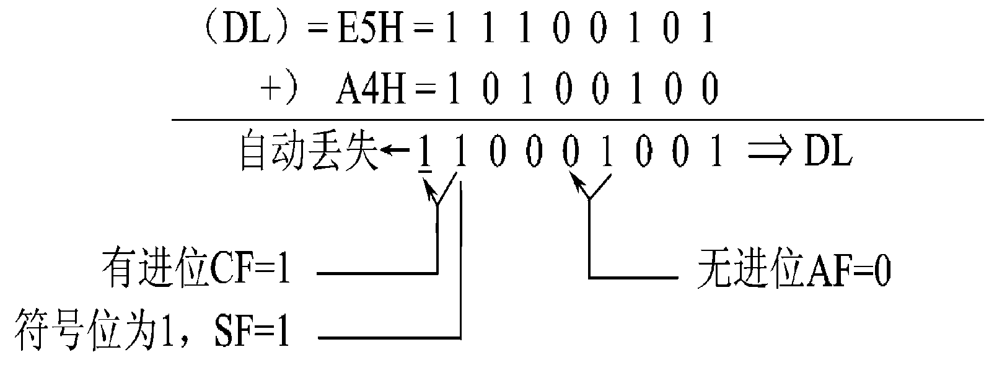
【例4-29】 加法指令的常用格式有：
ADD BX，SI ADD DA_WORD，0F8CH
ADD DL，TAB[BX] ADD EAX，EDX
指令“ADD DL，0A4H”
设DL的内容为0E5H
ZF=0 OF=0 结果中有奇数个1 ,PF=0
OF表示带符号数的溢出， CF位可以表示无符号数的溢出

Slide 40
【例4-30】在8086/80286中实现两个双精度数的加法
有一个32位无符号数存放在DX（高16位）、AX（低16位）中，若要加上常数76F1A23H，则用以下指令来实现：
ADD AX，1A23H
ADC DX，76FH
第一条指令完成把16位常数加在AX中，若产生进位，则记录在CF中。
由ADC指令在完成高16位相加的同时，将低16位的进位也加上。

Slide 41
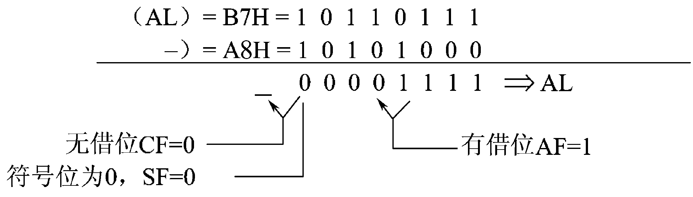
【例4-32】 减法指令的常用格式有：
SUB AL，3FH SUB BX，AX
SUB DA，EDX
指令“SUB AL，DAB”
设AL内容为B7H，DAB字节单元内容为A8H
ZF=0 OF=0 结果中有偶数个1 ,PF=1

Slide 42
XADD交换并相加指令
指令格式： XADD DEST，SRC
指令功能： （DEST） + （SRC） → TEMP
（DEST） → SRC
（TEMP） → DEST
SRC只能用寄存器寻址方式
DEST可用寄存器或任一种存储器寻址方式。
对标志位的影响同ADD指令
只能用于80486及其后继机型
【例4-31】 指令“XADD BL，DL”
执行前，如果（BL）= 12H，（DL）= 02H， 则指令执行后（BL）= 14H，（DL）= 12H

Slide 43
2 算术指令
加1 | INC OPR | (OPR) +1→ OPR 数据看做无符号数 | 不影响CF，其余影响 OPR不允许是立即数、段寄存器 字节/字/双字
减1 | DEC OPR | (OPR)－1 → OPR 数据看做无符号数
求补 | NEG OPR | 0－(OPR) → OPR | 影响所有标志位 OPR不允许是立即数、段寄存器

Slide 44
【例4-34】
设AL中存放一正数：（AL）= 25H = 00100101B
BL中存放负数−58H的补码：（BL）= A8H = 10101000B
可用以下指令获得AL、BL中数的负数：
NEG AL
NEG BL
以上指令执行后，AL中为负数−25H的补码：
（AL）= DBH = 11011011B
BL中则为正数：（BL）= 58H = 01011000B

Slide 45
CMPXCHG 比较并交换指令
指令格式：CMPXCHG DEST，SRC
指令功能： 累加器AC与（DEST）相比较（相减），
如果相等，则1→ ZF， （SRC）→ DEST ；
否则 0→ ZF ， （DEST） → AC
累加器可为AL、AX或EAX寄存器
SRC只能用8位、16位或32位寄存器
DEST则可用寄存器或存储单元
该指令只能用于80486及其后继机型
该指令对其他标志位的影响与CMP指令相同

Slide 46
CMPXCHG8B比较并交换8字节指令
指令格式：CMPXCHG8B DEST
指令功能：
EDX：EAX与DEST相比较，
如果相等，则 1→ ZF，（ EDX：EAX ）→ DEST
否则 0→ ZF ， （DEST） → EDX：EAX
该指令只影响ZF位，但不影响其他标志位。
该指令只能用于Pentium及其后继机型。
操作数均为64位数，目的操作数必须采用存储器寻址方式确定一个64位数。

Slide 47
2.算术指令
无符号乘 | MUL SRC | 字节：(AL)*(SRC)→ (AX) 字： (AX)*(SRC)→ (DX:AX) 双字： (EAX)*(SRC)→ (EDX:EAX) 隐含另一操作数在累加器中 | 影响CF、OF,其余无定义 SRC为寄存器或用byte ptr或word ptr 指明的存储单元
带符号乘 | IMUL SRC

Slide 48
【例4-36】 设（AL）= 0AH = 10D，（BL）= 11H = 17D；
执行指令“MUL BL“后：
乘积为（AX）= 00AAH = 0170D，CF = OF = 0。
MUL指令执行后，如果乘积的高一半为0，即AH（字节乘）、DX（字乘法）或EDX（双字乘）全为0，则CF = OF = 0；否则CF =1，OF =1（表示AH、DX或EDX中有乘积的有效数字）。
【例4-35】 设（AL）= 0B4H = −76D，（BL）= 11H = 17D；
执行指令“IMUL BL”后： 乘积为（AX）= 0FAF4H = −1292D, CF = OF = 1。
执行IMUL指令后，如果乘积的高一半是低一半的符号扩展，则CF和OF均为0；否则均为1

Slide 49
2 算术指令
无符号除 | DIV SRC | 除数为字节时： (AX)/(SRC)→ 商(AL) 余数(AH) 除数为字时： (DX:AX)/(SRC)→ 商(AX) 余数(DX) 除数为字时： (EDX:EAX)/(SRC)→ 商(EAX) 余数(EDX) 隐含被除数在EDX/EAX/DX/AX中 | 对标志位无定义 SRC为寄存器或用byte ptr或word ptr 指明的存储单元
带符号除 | IDIV SRC

Slide 50
除数：字节（8位） 要求 被除数：16位
字（16位） 32位
双字（32位） 64位
往往需要用符号扩展的方法取得除法指令所需要的被除数格式
【例4-39】 两个8位带符号数分别放在BYTE1、BYTE2字节存储单元中，将BYTE1内容除以BYTE2内容，商放在QUOT字节单元中，可用以下指令实现：
MOV AL，BYTE1
CBW
IDIV BYTE2
MOV QUOT，AL

Slide 51

2 算术指令
例 (V－（X×Y＋ Z－540）/X
mov ax, x
imul y ;(ax)*Y→(dx:ax)
mov cx, ax
mov bx, dx ; X*Y→(bx:cx)
mov ax, z
cwd ;z→ (dx:ax)
add cx, ax
adc bx, dx ;x*Y+z→(bx:cx)
sub cx, 540
sbb bx, 0 ; x*Y+z-540→(bx:cx)
mov ax, v
cwd ;v→ (dx:ax)
sub ax, cx
sbb dx, bx
idiv x

Slide 52
BCD码校正指令 P166
BCD码：十进制数的每一位用4位二进制位表示
如：39 = (0011 1001)_{8421BCD}
80x86 CPU对用BCD码表示的十进制数进行运算所采用的方法是：
先用二进制数的运算指令对BCD码进行运算 紧接着用BCD码校正指令对运算结果进行校正。
BCD码的格式：
组合型（压缩型、装配型、PACKED）
1个字节表示2个BCD码, 即两个十进制位，如上例
非组合型（非压缩型、拆散型、UNPACKED）
1个字节低4位表示BCD码，高4位通常用0000或0011 39 = (0000 0011 0000 1001)_{8421BCD}

Slide 53
BCD码校正指令 P166
① 非组合型加法校正指令 AAA（ASCII Adjust for Addition）
格式：AAA
功能：
若AL中低4位的值＜9，且AF = 0，则将AL中高4位清零，AF、CF置0
若AL中低4位的值＞9，或AF = 1，则AL（AL）+ 6，AH（AH）+1，且将AL中高4位清零，AF、CF置1
（如果结果不是BCD码或有进位，需加6修正）

Slide 54
例如：从键盘输入两个一位十进制数，相加，结果放在AH、AL中
MOV AH，1；从键盘输入一位十进制数到AL中
INT 21H
MOV BL，AL
MOV AH，1；从键盘输入另一个十进制数到AL中
INT 21H
ADD AL，BL
AAA
在执行ADD指令前，AL、BL中都是一位非组合型BCD码（实际上是ASCII码表示的十进制数）。两个非组合型BCD码相加后，再用AAA指令进行校正。这时AH、AL中分别保存十进制和数的高位和低位，且它们也分别是非组合型BCD码形式。

Slide 55
② 组合型加法校正指令 DAA（Decimal Adjust for Addition）
格式：DAA
功能：
如果AL中低4位＞9或AF=1，则AL ⇐（AL）+ 6，AF ⇐ 1
如果AL中高4位＞9或CF=1，则AL ⇐（AL）+ 60H，CF ⇐ 1
例如实现两个4位十进制数的加法4678+2556，结果存放在DX中
MOV AL，78H ；低字节BCD码相加
ADD AL，56H
DAA ；低字节和数校正
MOV DL，AL
MOV AL，46H ；高字节BCD码相加
ADC AL，25H
DAA ；高字节和数校正
MOV DH，AL

Slide 56
③ 非组合型减法校正指令
AAS（ASCII Adjust for Subtraction）
格式：AAS
功能：
若AL中低4位的值＜9，且AF=0，则将AL中高4位清零，AF、CF置0
若AL中低4位＞9或AF =1，则AL ⇐（AL）− 6和AH ⇐（AH）− 1，且将AL中高4位清零，CF、AF置1
④ 组合型减法校正指令
DAS（Decimal Adjust for Subtraction）
格式：DAS
功能：
若AL中低4位＞9或AF = 1，则AL ⇐（AL）− 6，AF ⇐ 1
若AL中高4位＞9或CF = 1，则AL ⇐（AL）− 60H，CF ⇐ 1

Slide 57
3 逻辑指令 P169
与 | AND DEST, SRC | 将CF、OF置0，影响SF、ZF、PF SRC可以是立即数、REG和MEM, 字节/字/双字 DEST允许是REG、MEM 不允许两存储单元操作
或 | OR DEST, SRC
异或 | XOR DEST, SRC
测试 | TEST DEST, SRC (DEST)Λ(SRC)结果不回送
非 | NOT OPR | 不影响标志位

Slide 58
这些指令常用于对操作数的某些位进行分离、组合或设置
例如：
AND AL，0F0H ；分离出AL中的高4位
OR AL，80H ；将AL中最高位置1
XOR AX，AX ；将AX内容清零
XOR AL，01H ；将AL中最低位变反
【例4-40】将标志寄存器的第8位TF位置1
PUSHF
POP AX
OR AX，100H (00000001 00000000)
PUSH AX
POPF

Slide 59
(2)位测试指令 P170
BT（Bit Test）位测试
BTS（Bit Test and Set）位测试并置1
BTR（Bit Test and Reset） 位测试并置0
BTC（Bit Test and Complement）位测试并变反
80386及其后继机型
① BT位测试指令
格式：BT DEST，SRC
功能：把目的操作数中由源操作数所指定位的值送往标志位CF
例子：BT AX，4；测试AX寄存器的位4，送往CF
如指令执行前（AX）= 1234H，则指令执行后（CF）= 1
如指令执行前（AX）= 1224H，则指令执行后（CF）= 0

Slide 60
(2)位测试指令
80386及其后继机型
BT位测试 | BT DEST，SRC | 把目的操作数中由源操作数所指定位的值送往标志位CF
BTS位测试并置1 | BTS DEST，SRC | 完成BT功能外， 并将目的操作数中的该位置1
BTR位测试并置0 | BTR DEST，SRC | 完成BT功能外， 并将目的操作数中的该位置0
BTC位测试并变反 | BTC DEST，SRC | 完成BT功能外， 并将目的操作数中的该位变反
本组指令影响CF值，其他标志位则无定义

Slide 61
(3)位扫描指令 P170
80386及其后继机型
BSF（Bit Scan Forward）正向位扫描
BSR（Bit Scan Reverse） 反向位扫描
① BSF正向位扫描指令
格式：BSF REG，SRC
功能：指令从位0开始自右向左扫描源操作数，目的是检索第一个为1的位。如遇到第一个为1的位则将ZF位置0，并把该位的位置装入目的寄存器中；如源操作数为0，则将ZF位置1，目的寄存器无定义。

Slide 62
② BSR反向位扫描指令
指令格式：BSR REG，SRC
指令功能：指令从最高位开始自左向右扫描源操作数，目的是检索第一个为1的位。该指令除方向与BSF相反外，其他规定均与BSF相同。 BSF与BSR之间的差别是BSF指令检索从低位开始第一个出现的1，而BSR则检索从高位开始第一个出现的1。
【例4-43】 BSF ECX，EAX
BSR EDX，EAX
如指令执行前（EAX）= 30 00 00 00H，则该数中有两个1位并出现于位位置为29和28处。
BSF正向位执行后，（ECX）= 28D；
BSR反向位执行后，（EDX）= 29D，ZF位应为0。

Slide 63
（4）移位指令 P171
逻辑左移 | SHL OPR, CNT | 最高位入CF，空出位补0
逻辑右移 | SHR OPR, CNT | 最低位入CF，空出位补0
算术左移 | SAL OPR, CNT | 最高位入CF，空出位补0
算术右移 | SAR OPR, CNT | 复制最高位,最低位入CF
OPR可以是字、字节、双字,在存储单元或REG中
CNT可以是1或CL，指移位次数；对于80386及以后机型，COUNT还可以是8位立即数，可指定1～31的移位次数。
说明：

Slide 64
3 移位指令
逻辑移位：只是位置变化
算术移位：移位后符号不变，数值变化
a)左移: 各位依次左移，末尾补0 （若左移后符号位变化，则发生溢出）
b)右移:复制符号位，各位依次右移 （不会溢出）
0 1 0 0 1 1 1 0 1 1 0 1
← 1 0 0 1 1 0 → 1 1 0 1 1 0
SAL SAR

Slide 65
3 移位指令
循环左移 | ROL OPR, CNT
循环右移 | ROR OPR, CNT
带进位CF循环左移 | RCL OPR, CNT
带进位CF循环右移 | RCR OPR, CNT
C
C
C
C

Slide 66
3 移位指令
例1： SHL AL，1 ；（AL）×2 → （AL）
例2： MOV CL， 5
SHR BX， CL
例如：（AL）= 11000001B（−63），（BL）= 10111111B（−65）
SAL AL，1
（AL）= 10000010B即−126的补码，不溢出OF = 0，结果符合倍增关系；
SAL BL，1
（BL）= 01111110B，左移后发生溢出，则OF = 1，因此BL内容不再符合倍增关系。

Slide 67
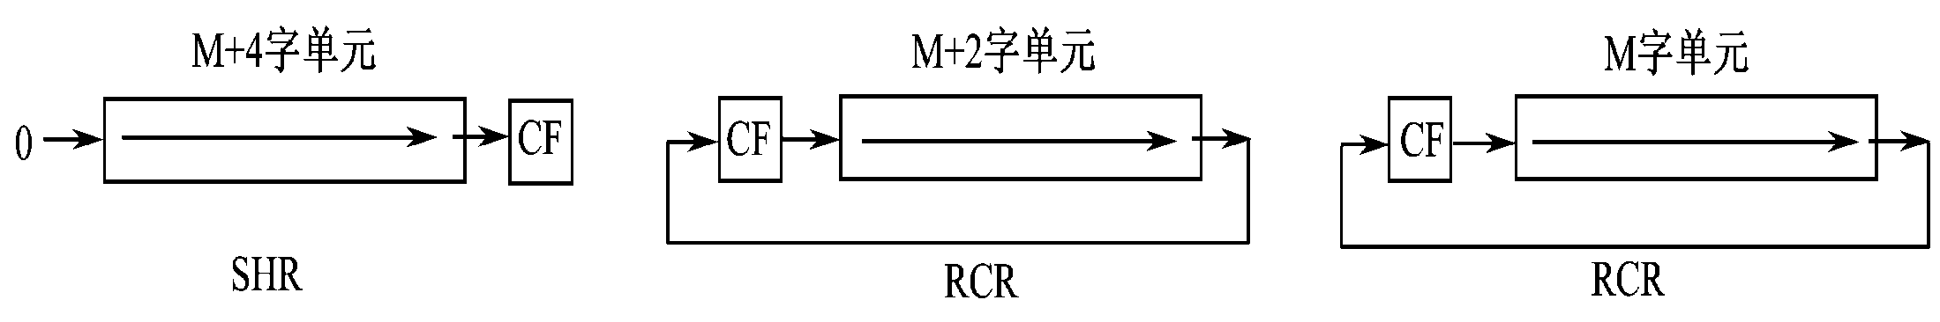
【例4-46】 由3个字构成的一个无符号数从高位到低位依次存放在M+4，M+2，M字单元中，若要将该数右移一位，
SHR M+4，1
RCR M+2，1
RCR M，1
SHR指令将M+4字单元的最低位移至CF中
第2条指令RCR将CF与M+2字单元构成一个17位的数进行一次循环右移，将M+4单元右移出的位通过CF移至M+2单元的最高位，而M+2中的最低位又移至CF
在第3条指令执行后，就完成将3个字的数右移一位

Slide 68
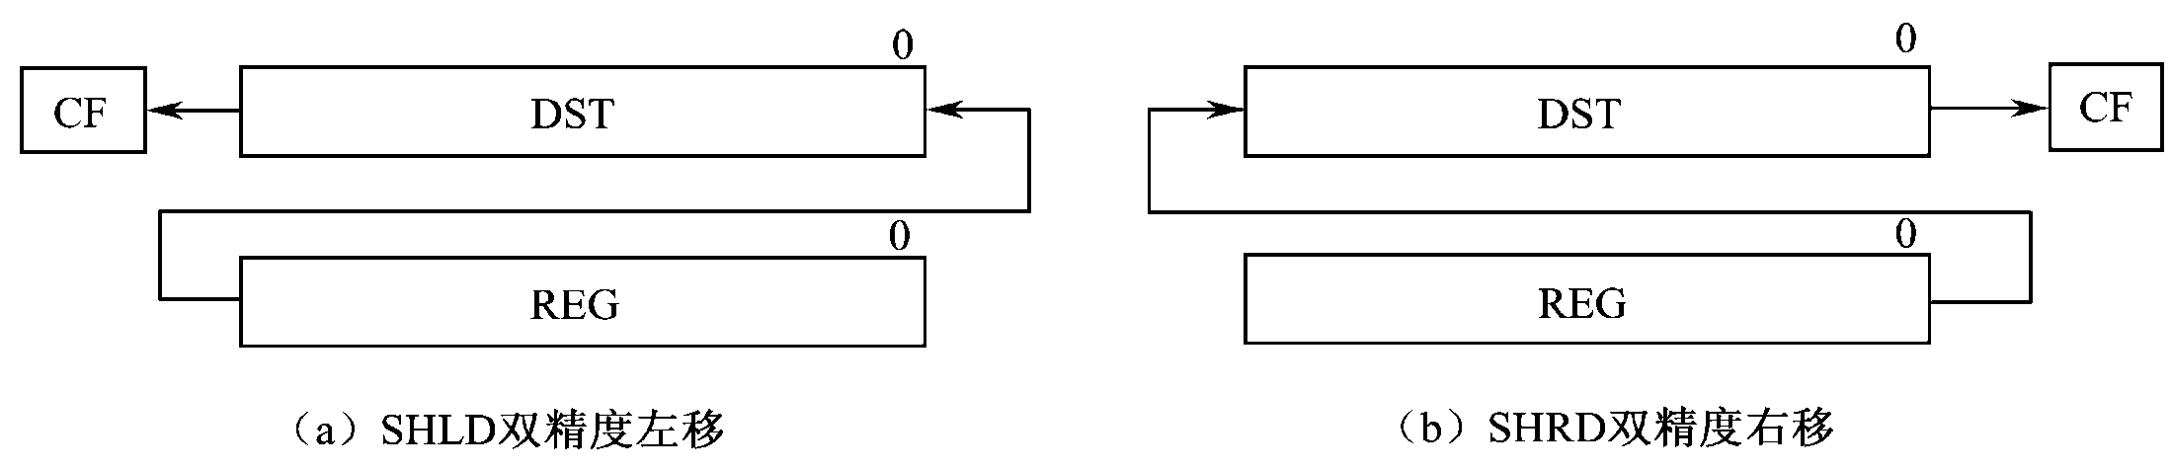
80386及其后继机型
② 双操作数移位指令
双精度左移指令 | SHLD DEST，SRC，COUNT
 | 将DEST指定的8/16/32位REG或MEM中数据左移COUNT次，同时将SRC指定寄存器的高位依次左移到DEST的低位中，且SRC内容保持不变
双精度右移指令 | SHRD DEST，SRC，COUNT
 | 将DEST指定的8/16/32位寄存器或存储器操作数右移COUNT次，同时将SRC指定寄存器的低位依次右移到DEST的高位中，且SRC内容保持不变

Slide 69
DEST：字或双字操作数，不允许立即数，REG 或 MEM
SRC：只能使用寄存器寻址方式 且与 DEST目的操作数 相同长度的字或双字
COUNT：移位次数，它可以是一个8位的立即数或 CL 移位次数的范围应为1～31，对于大于31的数，机器则自动取模32的值来取代。
COUNT＝0，不影响标志位； COUNT ≠0，根据移位后结果设置SF、ZF、PF、CF; COUNT＝1，移位后符号位改变，OF＝1；否则为0
COUNT>1, OF无定义
【例4-48】 SHLD EBX，ECX，16
指令执行前（EBX）= 12345678H,（ECX）= 13572468H
则指令执行后 ：
（EBX）= 56781357H，（ECX）= 13572468H， CF = 0

Slide 70
5.6.3 控制转移指令
分支程序：指令的执行顺序和存储顺序不一致
执行指令的地址由CS:IP决定，顺序执行时，IP的值根据指令的长度依次递增；转移时，若在同一段中，改变IP的值，CS不变；若转向不同的段，改变CS和IP的值
一、无条件转移： P217
JMP 目标；转到目标处执行程序, 对标志位无影响
标号/ 标号＋常数 / 寄存器
直接寻址
间接寻址

Slide 71
5.6.3 控制转移指令
段内直接短转移 | JMP SHORT OPR | (IP)+由OPR决定的8位位移量→(IP)
段内直接近转移 | JMP NEAR PTR OPR | (IP)+由OPR决定的16位位移量→(IP)
段内间接近转移 | JMP WORD PTR OPR | 由OPR寻址方式决定的有效地址→(IP)
段间直接远转移 | JMP FAR PTR OPR | OPR在段内的偏移量→(IP) OPR所在的段地址→(CS)
段间间接远转移 | JMP DWORD PTR OPR | (EA)→(IP)(EA+2) →(CS) EA由OPR决定

Slide 72
5.6.3 控制转移指令
1、对直接寻址：JMP后直接给出目标地址，OPR是标号/标号＋常数
如：JMP START＋4
2、对间接寻址：目标地址在一个通用寄存器/存储器字单元(段内转移)/存储器双字单元(段间转移)中
如： JMP CX
JMP [BX]
JMP DWORD PTR [BX]

Slide 73
5.6.3 控制转移指令
二、条件转移： JXX 目标； P218 条件满足，转到目标处执行程序； 条件不满足，顺序执行程序。
(1)段内相对转移，相对偏移量8位(－128～+127)
(2)对标志位无影响
根据PSW中的条件码测试： ZF、SF、OF、CF、PF

Slide 74
5.6.3 控制转移指令
名称 | 格式 | 等效助记符 | 测试条件
结果为0或相等 | JZ OPR | JE | ZF＝1转移
结果为负 | JS OPR |  | SF＝1转移
溢出 | JO OPR |  | OF＝1转移
有进位 | JC OPR | JB，JNAE | CF＝1转移
奇数个1 | JP OPR | JPE | PF＝1转移

Slide 75
5.6.3 控制转移指令
名称 | 格式 | 等效助记符 | 测试条件
非0或不等 | JNZ OPR | JNE | ZF＝0转移
结果为正 | JNS OPR |  | SF＝ 0转移
非溢出 | JNO OPR |  | OF＝ 0转移
无进位 | JNC OPR | JNB，JAE | CF＝ 0转移
偶数个1 | JNP OPR | JPO | PF＝ 0转移

Slide 76
5.6.3 控制转移指令
比较两个无符号数，并根据结果转移
名称 | 格式 | 等效助记符 | 测试条件
大于 或 不小于且≠ 转移 | JA OPR | JNBE | CF＝0且ZF＝0
大于等于或 不小于 转移 | JAE OPR | JNB | CF＝0或ZF＝0
小于 或 不大于且≠ 转移 | JB OPR | JNAE | CF＝1且ZF＝0
小于等于或 不大于 转移 | JBE OPR | JNA | CF＝1或ZF＝0

Slide 77
5.6.3 控制转移指令
比较两个带符号数，并根据结果转移
名称 | 格式 | 等效助记符 | 测试条件
大于 或 不小于且≠ 转移 | JG OPR | JNLE | ZF＝0且SF⊕OF＝0
大于等于或 不小于 转移 | JGE OPR | JNL | ZF＝1或SF⊕OF＝0
小于 或 不大于且≠ 转移 | JL OPR | JNGE | ZF＝0且SF⊕OF＝1
小于等于或 不大于 转移 | JLE OPR | JNG | ZF＝1或SF⊕OF＝1

Slide 78
5.6.4 控制转移指令 P225
三、循环指令：
LOOP 标号
(CX)－1→(CX)
若(CX)≠0 ,从标号处继续循环 若(CX)＝0 , 退出循环
这条指令相当于： DEC CX
JNZ 标号

Slide 79
5.6.4 控制转移指令
为0/相等时循环LOOPE 标号 LOOPZ
(CX)－1→(CX)
(CX)≠0且ZF＝1 ,转至标号处继续循环 若(CX)＝0 或ZF＝0, 顺序执行
非0/不等时循环LOOPNE 标号 LOOPNZ
(CX)－1→(CX)
(CX)≠0且ZF＝0 ,转至标号处继续循环 若(CX)＝0 或ZF＝1, 顺序执行
按CX循环 JCXZ 标号
(CX)＝0 ,转至标号处继续循环 否则, 顺序执行

Slide 80
5.6.4 控制转移指令
说明：
1、循环指令不影响标志位
2、隐含(CX)－1操作
3、JCXZ常用于循环初值为0而发生循环的情况 LOOP指令按循环次数决定是否结束循环 LOOPZ和LOOPNZ提供了提前结束循环的可能，常跟在比较指令之后

Slide 81
5.6.4 控制转移指令
P230 循环的基本结构
用LOOPNZ进行搜索
MOV CX, L
MOV SI , -1
MOV AL , 20H
NEXT: INC SI
CMP AL, ARR[SI]
LOOPNZ NEXT
JNZ NOT_FOUND
…
NOT_FOUND: …
MOV CX, n ;循环n次
AGAIN：
…
LOOP AGAIN
循环体

Slide 82
4.3.2 串处理指令 P174
一、串操作指令
名称 | 格式 | 操作
串传送 | MOVS DST，SRC MOVSB (已指明是字节) MOVSW (已指明是字) | DST、SRC提供类型(字节or字) 源串首址DS：SI→目的首址ES：DI SI±1 →SI，DI±1 →DI (字节操作+1，字操作+2; DF＝0时用＋，DF＝1用－) 不影响标志位
CLD——置DF＝0
STD——置DF＝1
用来改变串处理的方向

Slide 83
串处理指令 P176
名称 | 格式 | 操作
存入串 | STOS DST STOSB(字节操作) STOSW(字操作) | DST提供类型(字节or字) 字节: (AL)→ES：DI; DI±1 →DI 字: (AX)→ES：DI; DI±2 →DI (DF＝0时用＋，DF＝1用－) 不影响标志位
从串取 | LODS SRC LODSB (字节操作) LODSW (字操作) | SRC提供类型(字节or字) 字节: DS：SI→(AL); SI±1→SI 字：DS：SI →(AX);SI±2→SI (DF＝0时用＋，DF＝1用－) 不影响标志位

Slide 84
串处理指令 P176
名称 | 格式 | 操作
串比较 | CMPS DST，SRC CMPSB(字节操作) CMPSW(字操作) | DST、SRC提供类型(字节or字) (DS：SI)－(ES：DI) SI±1 →SI，DI±1 →DI (字节操作+1，字操作+2; DF＝0时用＋，DF＝1用－) 影响标志位OF/SF/ZF/CF/PF/AF
串扫描 | SCAS DST SCASB (字节) SCASW (字) | DST提供类型(字节or字) 字节: (AL)－(ES:DI);DI±1→DI 字： (AX)－(ES:DI);DI±2→DI (DF＝0时用＋，DF＝1用－) 影响标志位OF/SF/ZF/CF/PF/AF

Slide 85
串处理指令 P177
重复串操作前缀：REP （串传送、存、取串）
(CX)＝0 退出REP
(CX)≠0，(CX)－1→(CX)执行REP后指令
为0或相等重复前缀：REPE/REPZ （串比较、串扫描）
若(CX) ≠ 0或ZF＝0 退出REPE
(CX)－1→(CX)重复执行REPZ后指令
不为0或不相等重复前缀：REPNE/REPNZ （串比较、串扫描）
若(CX) ＝ 0或ZF＝1 退出REPNE
(CX)－1→(CX)重复执行REPNZ后指令

Slide 86
3.3.4 串处理指令
说明：
1、MOVS、STOS、LODS不影响标志位 CMPS、SCAS影响标志位
2、CLD——置DF＝0 增量方向 STD——置DF＝1 减量方向 用来改变串处理的方向
3、SI缺省DS段，DI缺省为ES段，源串允许使用段 跨越前缀来修改，而目的串必须在ES段中
例如：MOVS ES:BYTE PTR [DI], ES:[SI]

Slide 87
3.3.4 串处理指令
二、使用示例：
MOV AX, 1000H
MOV DS, AX
MOV ES, AX
MOV SI, 0
MOV DI, 1050H
MOV CX, 10
CLD
PB: MOVSB
LOOP PB
改为减量方式：
MOV SI,10
MOV DI, 105AH
MOV CX, 10
STD
REP MOVSB
改为REP形式：
MOV CX, 10
CLD
REP MOVSB

Slide 88
本章结束

